Slide 1





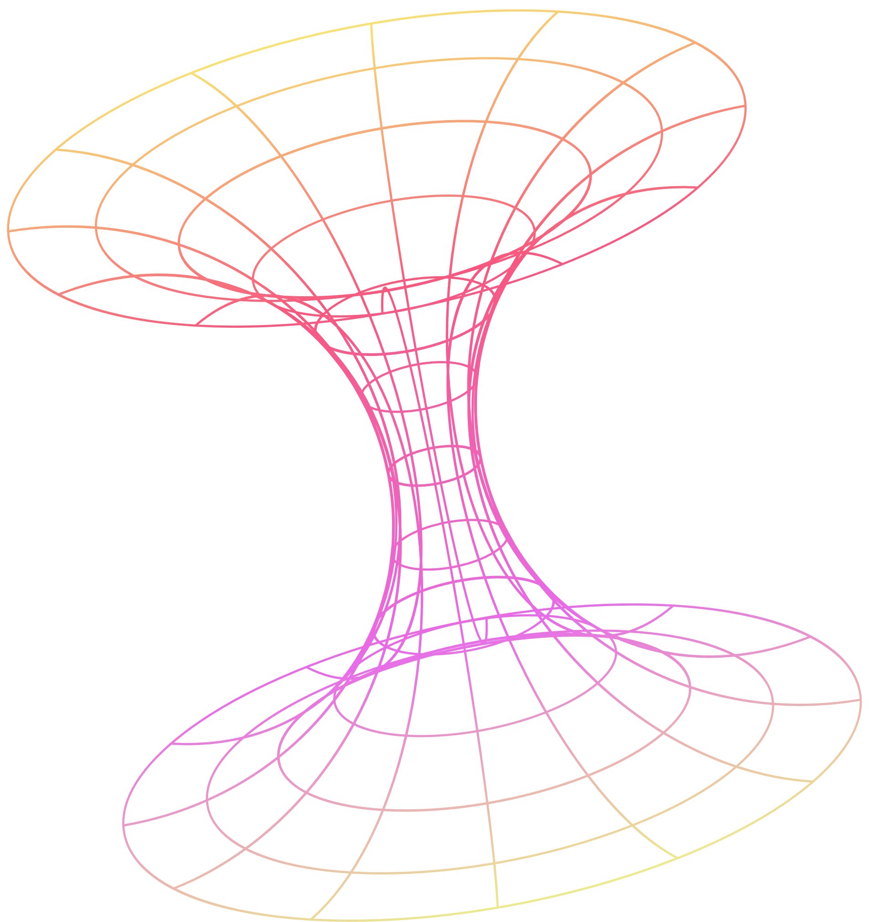


DESARROLLO DE UN SISTEMA ASISTENTE DE MÚSICA BASADO EN APRENDIZAJE AUTOMÁTICO Y PROCESAMIENTO DEL LENGUAJE NATURAL CON MODELOS DE LENGUAJE DE GRAN ESCALA
Trabajo de Fin de Grado
Daniel Linfon Ye Liu

Slide 2

Índice
Motivación
Objetivos
Metodología
Selección de modelos
Creación del dataset
Preprocesamiento de datos
Optimización de hiperparámetros
Entrenamiento
Evaluación
Implementación del ChatBot
Arquitectura del sistema
Funcionalidades
Conclusiones
Trabajo futuro

Slide 3
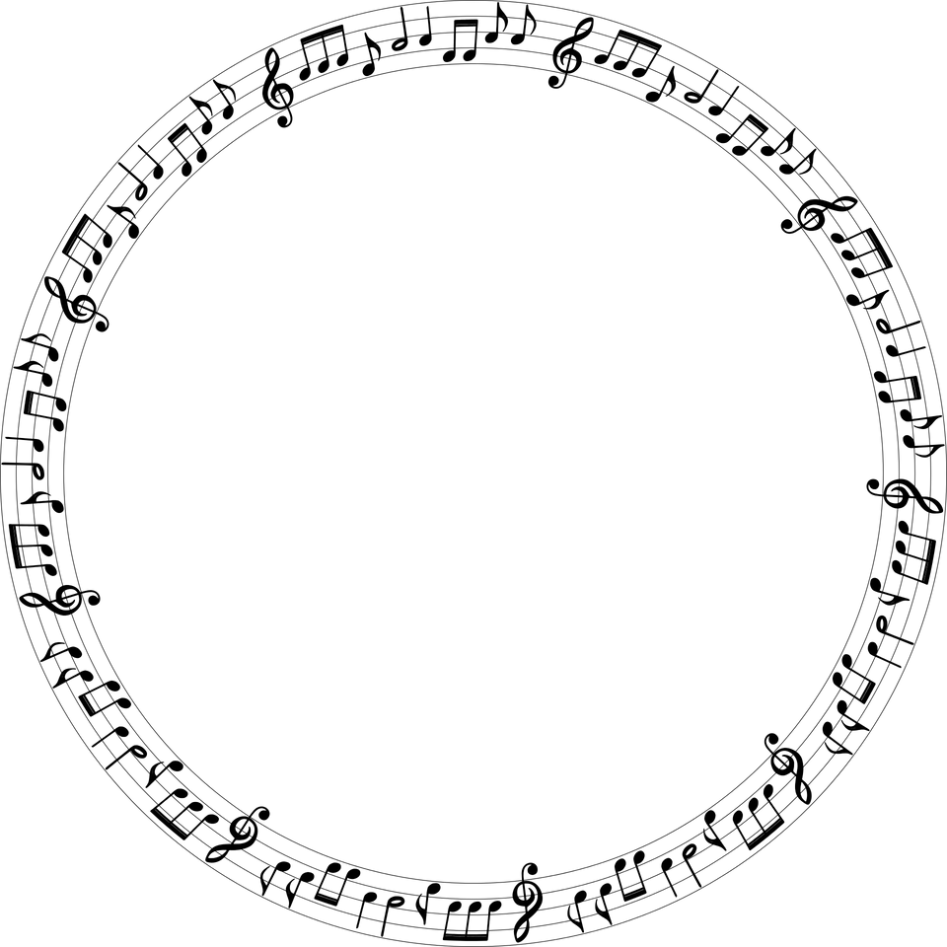
🎵 Motivación
Reto
Evolución
La forma de acceder y gestionar música ha cambiado radicalmente con asistentes virtuales y streaming.
Explorar técnicas más avanzadas para una comprensión profunda y contextual de las intenciones.
Inspiración personal
Problema
Los asistentes actuales presentan limitaciones para entender lenguaje natural, generando respuestas imprecisas.
Idea que surgió durante mi Erasmus en Stavanger (Noruega), donde trabajé en un proyecto similar.

Slide 4


📌 Objetivos Generales
1
Implementar y entrenar modelos de lenguaje para que el asistente comprenda las peticiones musicales del usuario (añadir o quitar canciones, visualizar o borrar la lista).
2
Diseñar un flujo conversacional que permita al usuario interactuar con el asistente mediante comandos en lenguaje natural.

Slide 5
📌 Objetivos Específicos
1
Recopilar y preprocesar un conjunto de datos etiquetados con intenciones musicales (añadir, eliminar, ver, limpiar).
2
Optimizar los parámetros de los modelos de lenguaje utilizando Optuna para encontrar la mejor configuración y mejorar el rendimiento.
3
Evaluar el rendimiento del sistema en tareas de clasificación utilizando métricas como accuracy y F1-score. Comparar los resultados obtenidos entre distintos modelos.
4
Desarrollar el backend del sistema, integrando el modelo entrenado en una API funcional capaz de recibir comandos, procesarlos y devolver una respuesta.
5
Diseñar un frontend que permita al usuario interactuar con el asistente mediante una interfaz web.
6
Implementar la comunicación entre frontend y backend, garantizando una experiencia fluida y en tiempo real.

Slide 6


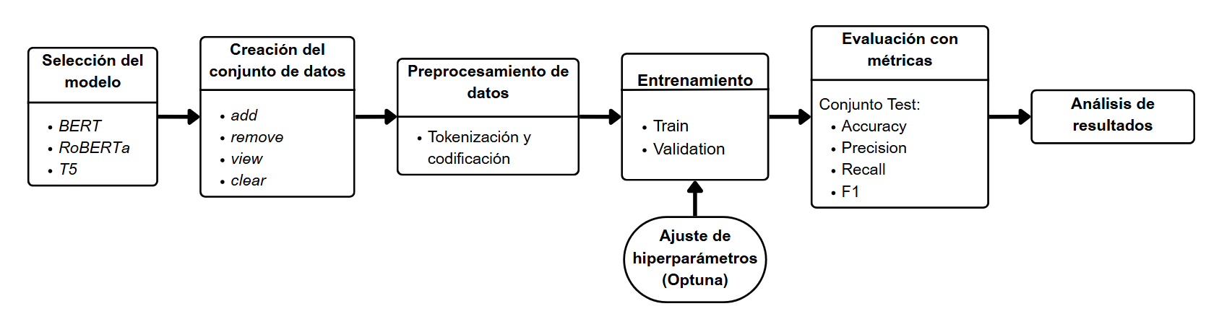

⚙️ METODOLOGÍA

Slide 7

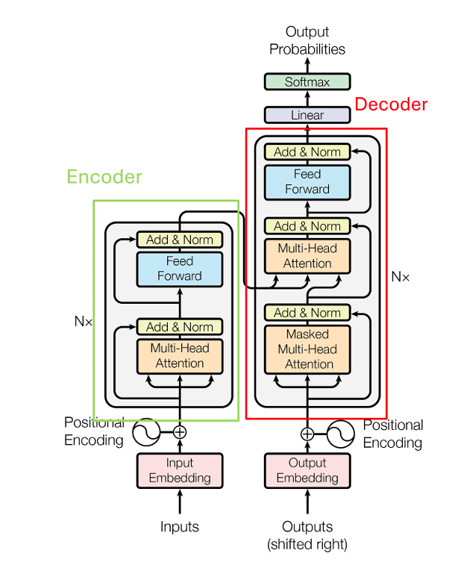
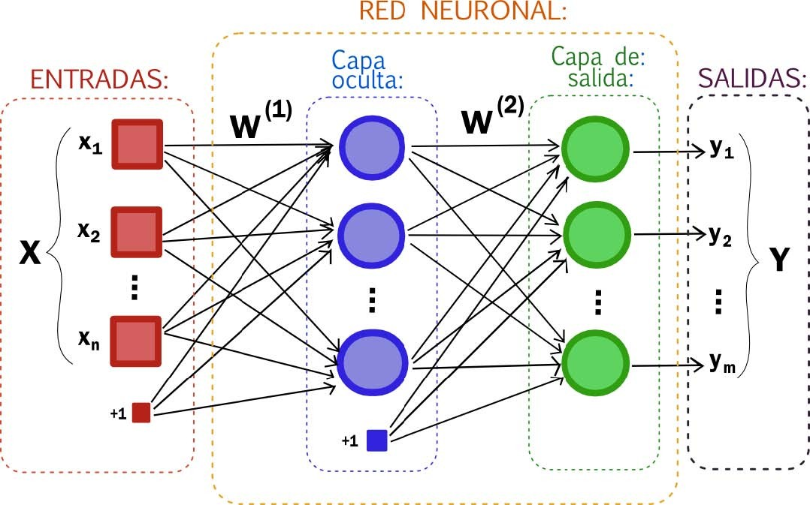

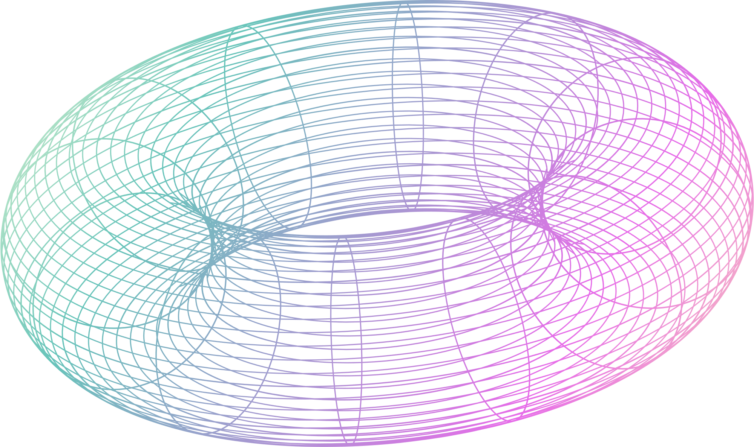
SELECCIÓN DE LOS MODELOS
TRANSFORMER

Slide 8
SELECCIÓN DE LOS MODELOS
BERT
(bert-base-uncased)
RoBERTa
(roberta-base)
T5
(t5-small)
ENCODER
ENCODER
ENCODER - DECODER

Slide 9

CREACIÓN DEL DATASET
FUENTE DE DATOS
Frases generadas con IA (ChatGPT), simulando comandos reales de usuario en lenguaje natural.
Revisión manual posterior para asegurar variedad, sentido y calidad lingüística.
INTENCIONES CLASIFICADAS (4 clases)
add → Añadir canción a la playlist
remove → Eliminar canción
view → Ver la playlist actual
clear → Vaciar la playlist
Total: 2520 frases, equilibradas entre clases

Slide 10
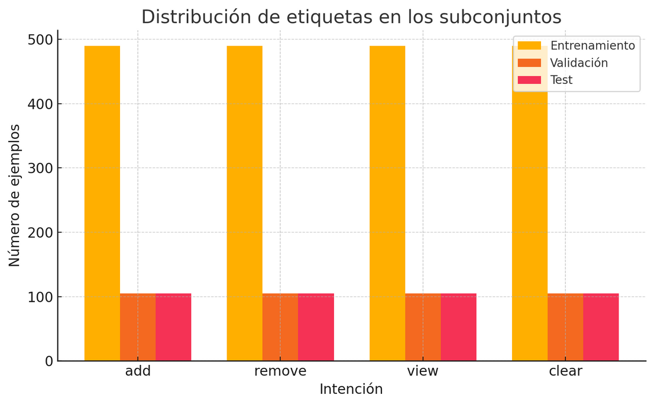
PREPROCESAMIENTO DE DATOS
PREPARACIÓN DE DATOS
“add Believer by Imagine Dragons to my playlist bro”
“Remov Viva la vida by Coldplay, pls”
“heyy, what’s on my playlist right now?”
“Erase evrything u have, start from scratch”
Intención: add
Intención: remove
Intención: view
Intención: clear
 | Train | Validation | Test
add | 420 | 105 | 105
remove | 420 | 105 | 105
view | 420 | 105 | 105
clear | 420 | 105 | 105
Total | 1680 (70%) | 420 (15%) | 420 (15%)

Slide 11
PREPROCESAMIENTO DE DATOS
TOKENIZACIÓN
“I want to see my playlist”
WordPiece
tokens:
[’I’, ’want’, ’to’, ’see’, ’my’, ’play’, ‘##list’]
input_ids:
[121, 297, 12, 1144, 102, 15007]*
SentencePiece
tokens:
[’_I’, ’_want’, ’_to’, ’_see’, ’_my’, ’_playlist’]
input_ids:
[12345, 6789, 234, 3456, 2525, 9876]*
*Los números anteriores son ficticios, generados solo a modo de ejemplo ilustrativo

Slide 12



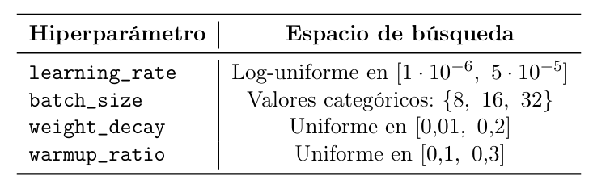

OPTIMIZACIÓN DE HIPERPARÁMETROS
10 TRIALS
Se busca la combinación óptima de hiperparámetros para la métrica:
loss (curva de perdida)

Slide 13

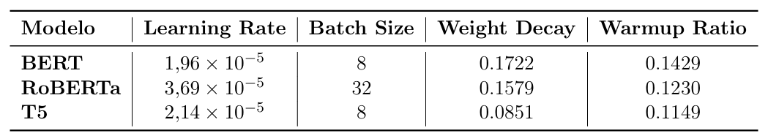


ENTRENAMIENTO
CONFIGURACIÓN
Número de épocas: Max. 10
Dropout: 0.3
Early Stopping: 3 épocas

Slide 14

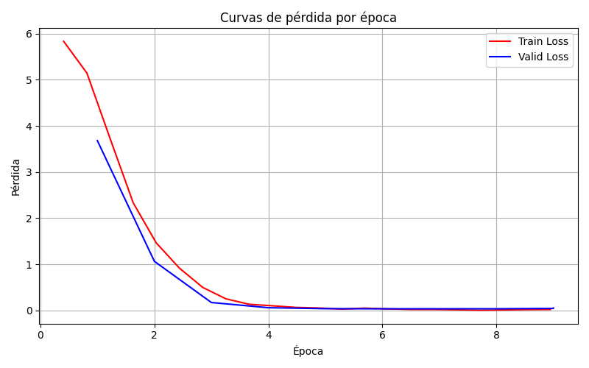
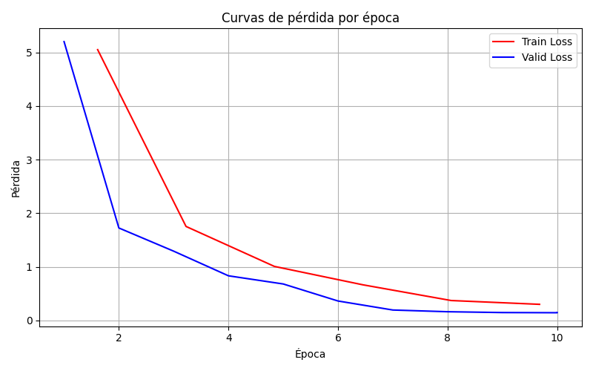
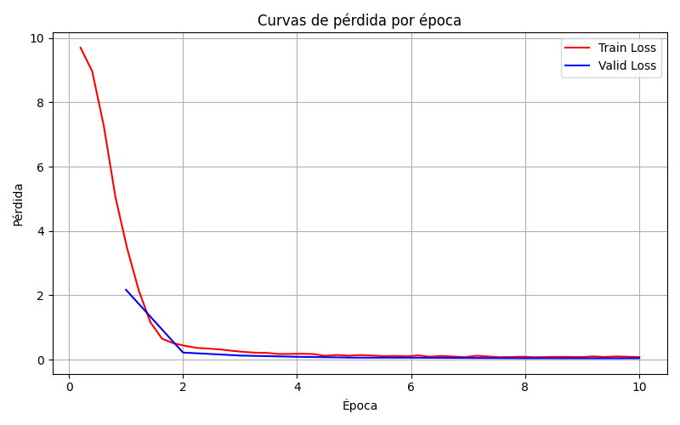

ENTRENAMIENTO
MONITORIZACIÓN
BERT
RoBERTa
T5

Slide 15
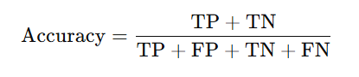
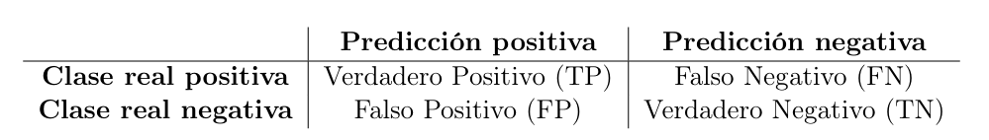
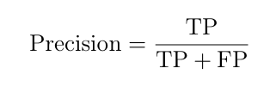
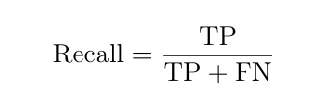
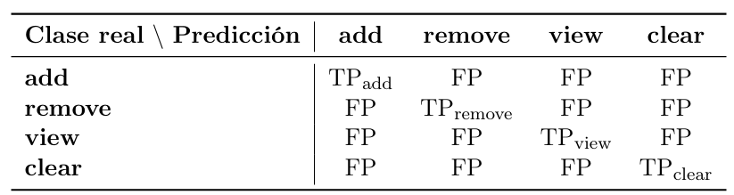
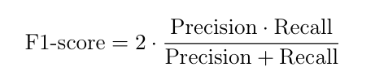

EVALUACIÓN
MÉTRICAS
Accuracy
Precision
Recall
F1-Score

Slide 16
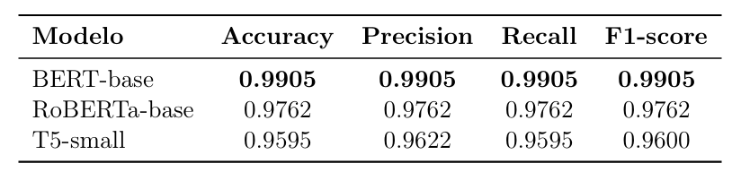
EVALUACIÓN
RESULTADOS

Slide 17
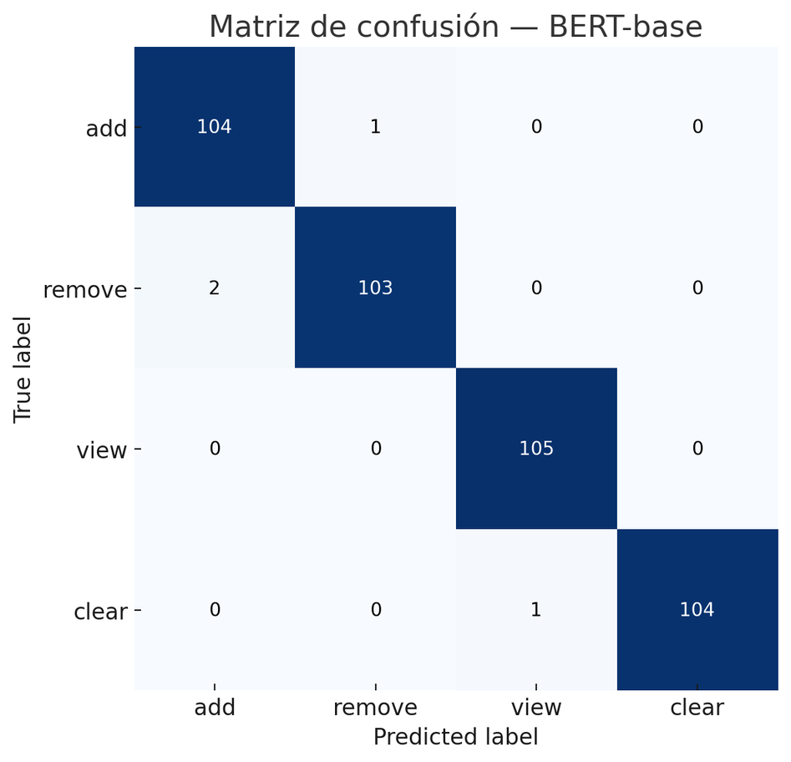
EVALUACIÓN
RESULTADOS BERT
Accuracy
0.9905
Precision
0.9905
Recall
0.9905
F1-Score
0.9905

Slide 18

EVALUACIÓN
RESULADOS RoBERTa
Accuracy
0.9762
Precision
0.9762
Recall
0.9762
F1-Score
0.9762

Slide 19

EVALUACIÓN
RESULTADOS T5
Accuracy
0.9595
Precision
0.9622
Recall
0.9595
F1-Score
0.9600

Slide 20
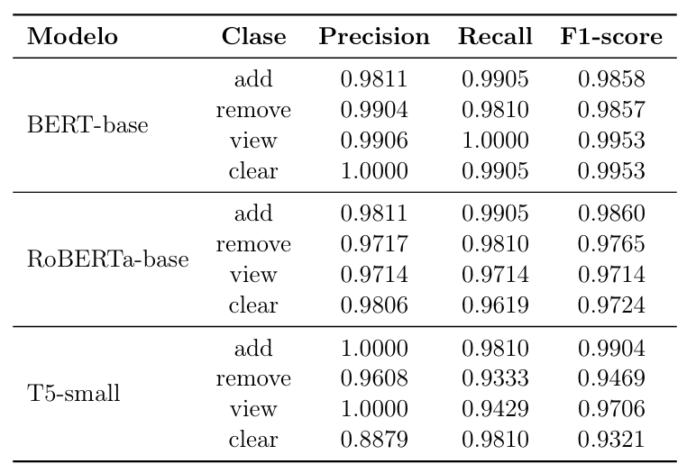
EVALUACIÓN
RESULTADOS

Slide 21
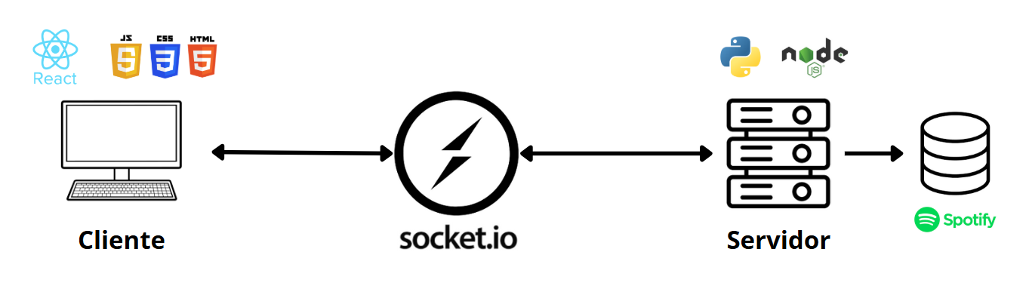
IMPLEMENTACIÓN DEL CHATBOT
ARQUITECTURA DEL SISTEMA

Slide 22
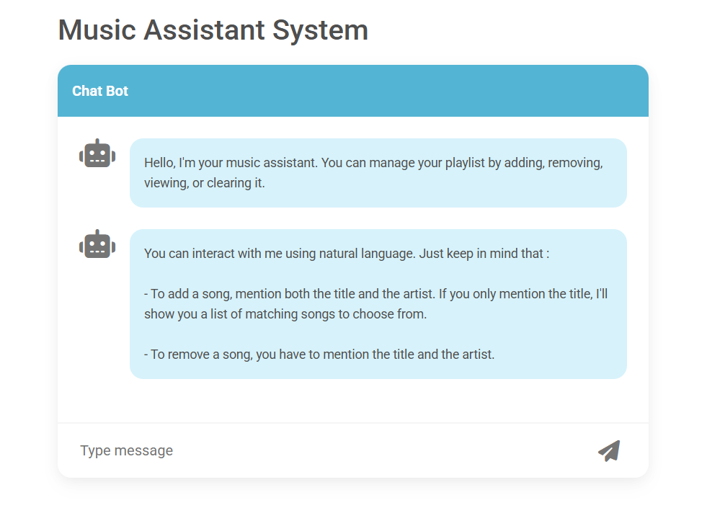
IMPLEMENTACIÓN DEL CHATBOT
FUNCIONALIDADES - INICIO

Slide 23
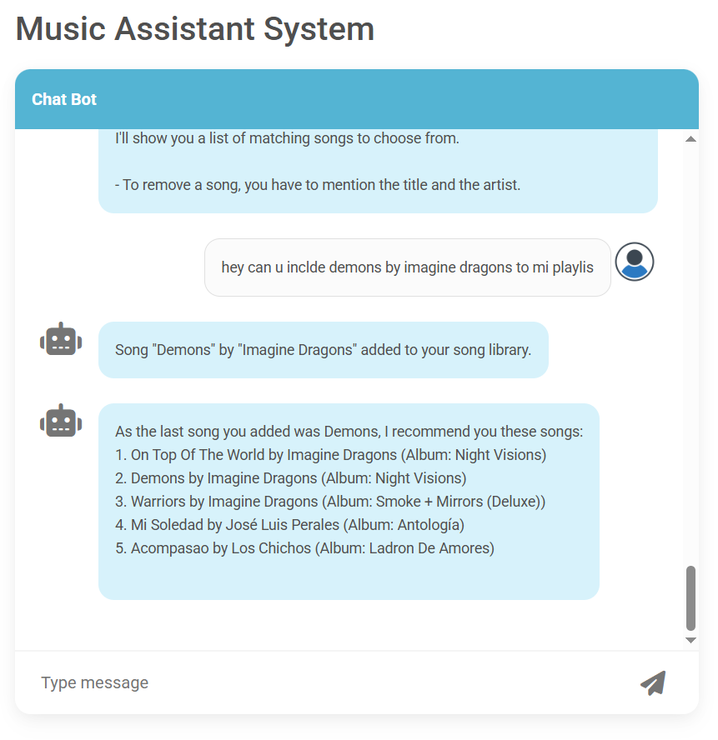
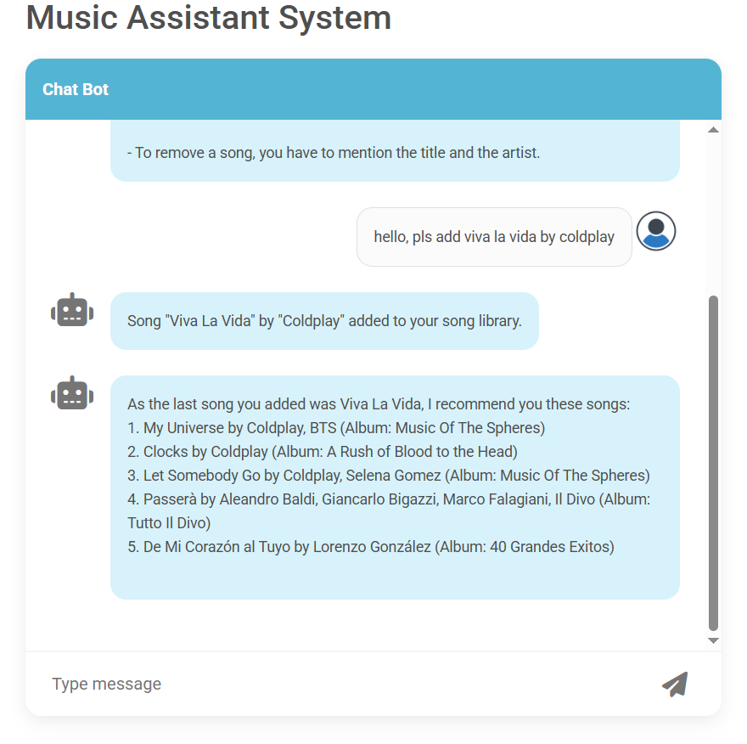
IMPLEMENTACIÓN DEL CHATBOT
FUNCIONALIDADES - ADD (TITULO + ARTISTA)

Slide 24
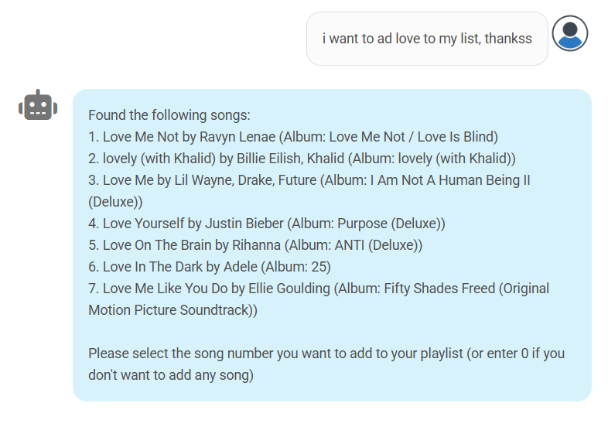
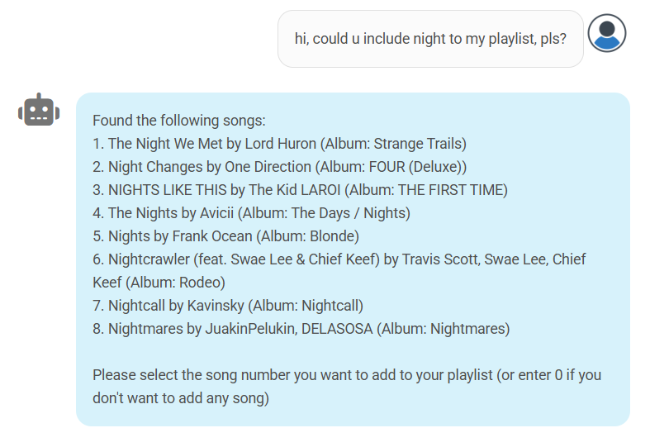
IMPLEMENTACIÓN DEL CHATBOT
FUNCIONALIDADES - ADD (TITULO )

Slide 25
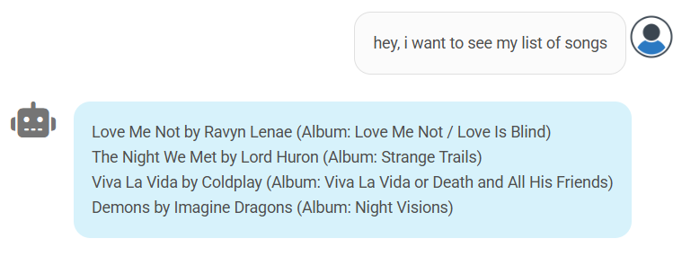
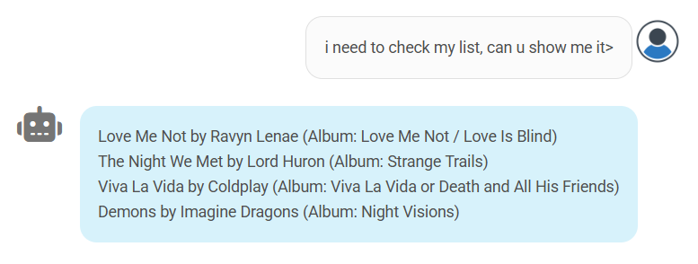
IMPLEMENTACIÓN DEL CHATBOT
FUNCIONALIDADES - VIEW

Slide 26
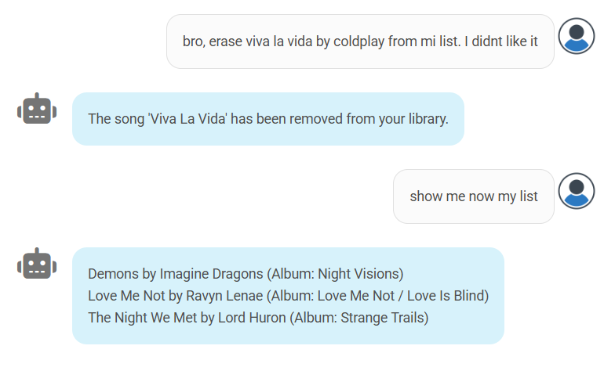
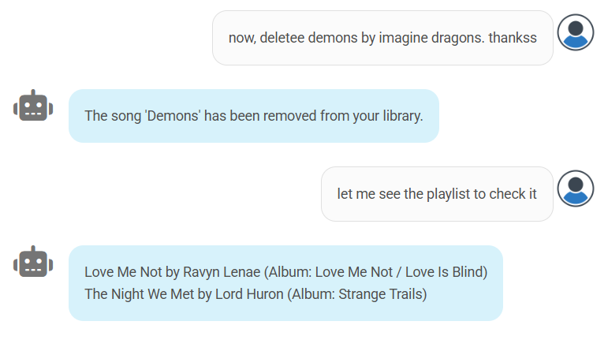
IMPLEMENTACIÓN DEL CHATBOT
FUNCIONALIDADES - REMOVE

Slide 27
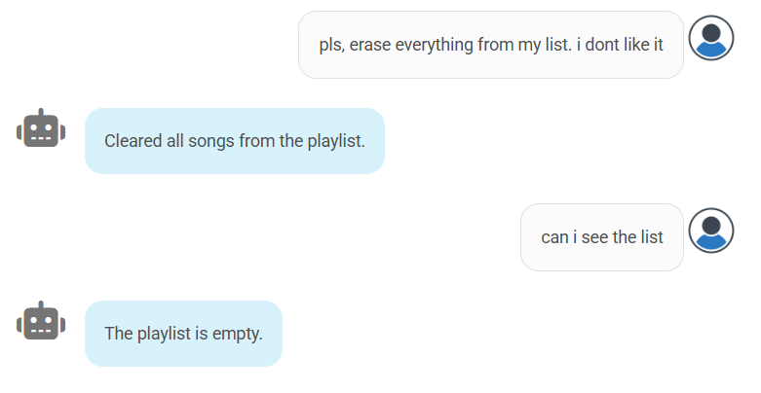
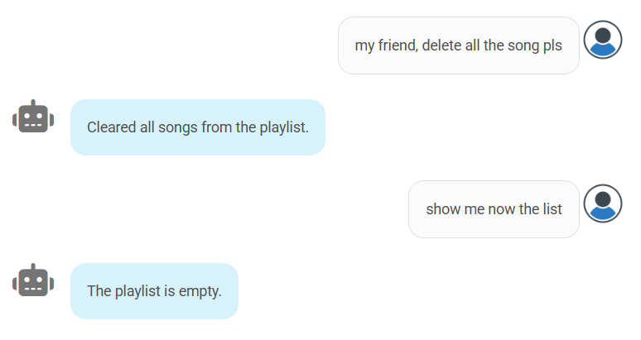
IMPLEMENTACIÓN DEL CHATBOT
FUNCIONALIDADES - CLEAR

Slide 28
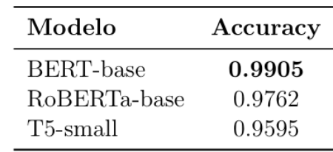
CONCLUSIONES
Modelos encoder (BERT/RoBERTa) mostraron mejor rendimiento que generativo (T5)
Asistente musical desarrollado con éxito
comprende 4 intenciones
Integración de modelos Transformer

Slide 29
TRABAJO FUTURO
Modelos multilingües
Mejorar las respuestas del bot
Ampliar el alcance del asistente a diferentes idiomas.
Incorporar nuevas funcionalidades
Modelos generativos
Comandos para reproducir música directamente, pausar, saltar canción, subir volumen, etc.
Logging
Iniciar sesión con sus propias credenciales y gestionar una playlist personalizada

Slide 30
GRACIAS!
Dudas y preguntas
Daniel Linfon Ye Liu
daniellinfon.ye@alu.uhu.es

